Slide 1


Slide 2
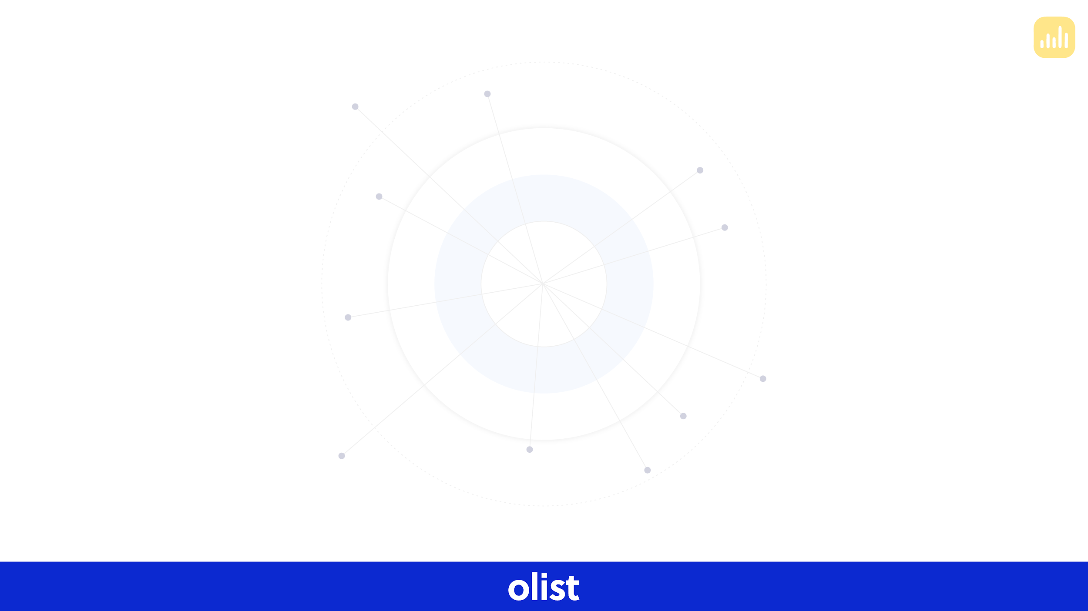
Resumen de la Presentación
01
Metodología de trabajo
Marco de trabajo
Stakeholders
Equipo y roles
02
Ingeniería de datos
Workflow - Ciclo de vida del Dato
Escalabilidad on Cloud
03
Machine Learning
Modelo Forecasting
04
Análisis de datos
Contexto
Dashboard
Análisis de KPIs
05
Producto Digital
Landing MVP
06
Conclusiones
Conclusiones

Slide 3
Resumen de la Presentación
01
Metodología de trabajo
Marco de trabajo
Stakeholders
Equipo y roles

Slide 4
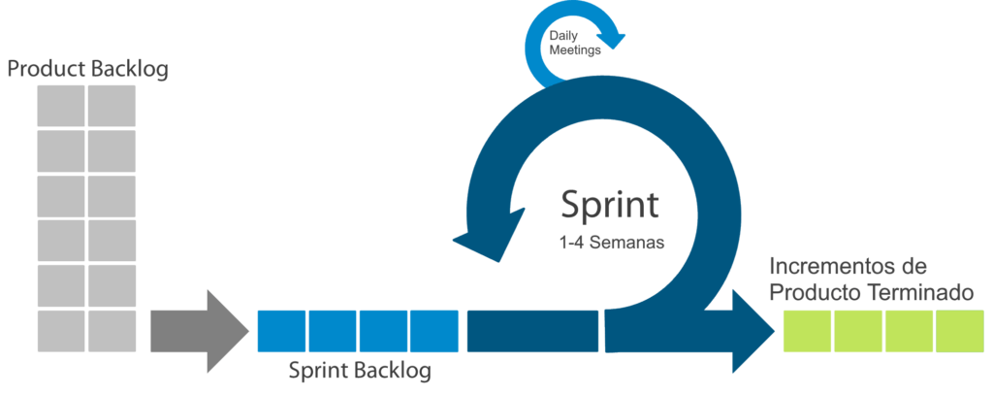
Marco de trabajo

Slide 5



Stakeholders
Cliente
Juliana Aragón
Product Owner (PO)
Leandro Franchina
Scrum Master
Henry Mentor (HM)

Slide 6




















Equipo de trabajo
Melina Griffo
PM - Data Engineer
Emmanuel Corral
Analista Funcional
Isaac Peña
Data Engineer
Nicolás Lazarte
Data Scientist
Julio Postigo
Data Analyst

Slide 7
Resumen de la Presentación
02
Ingeniería de datos
Workflow - Ciclo de vida del Dato
Escalabilidad on Cloud

Slide 8
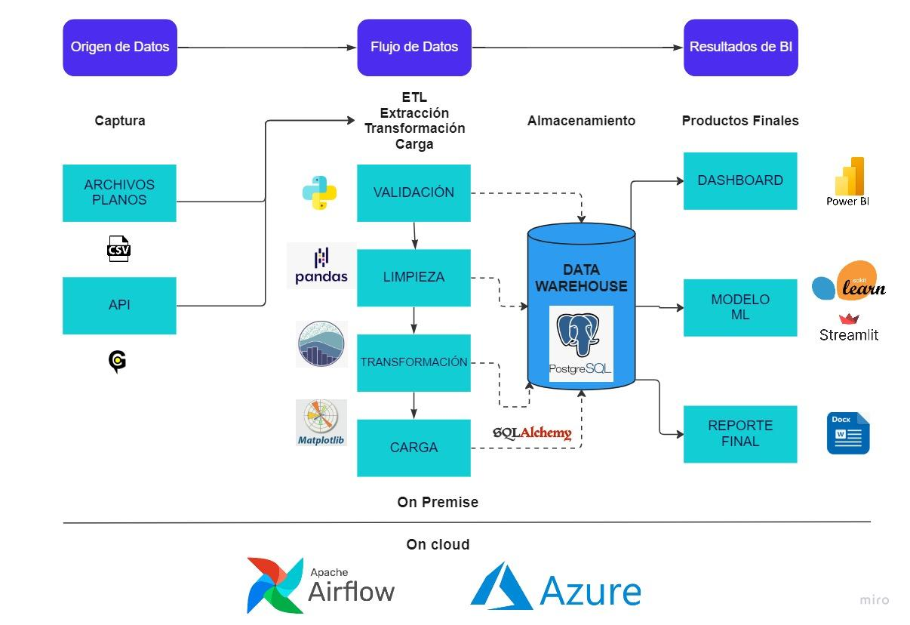
Workflow

Slide 9
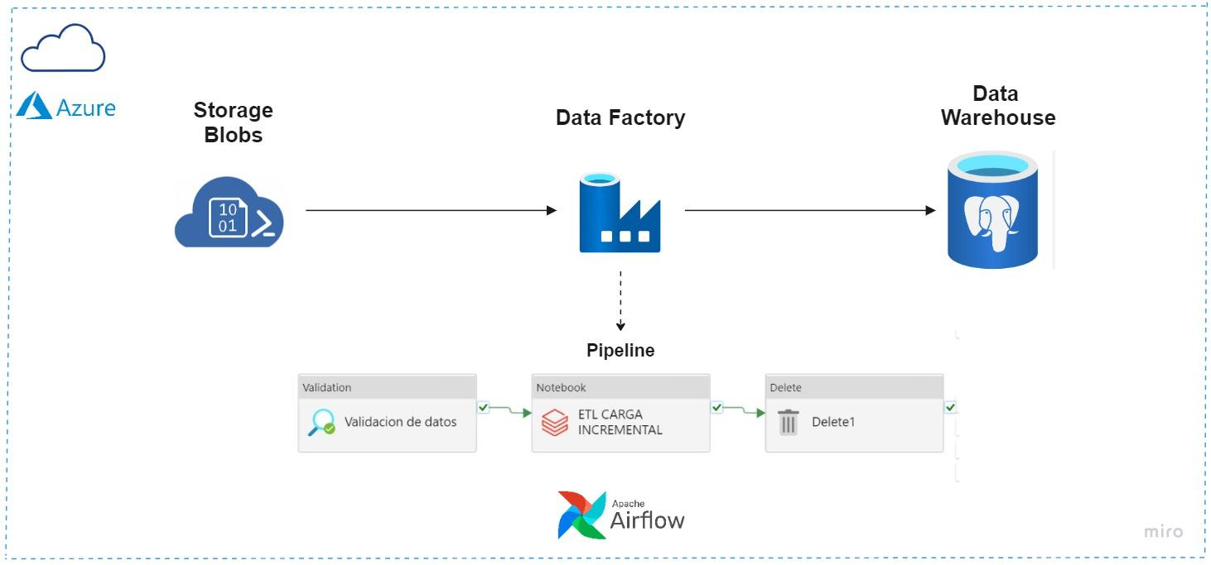
Escalabilidad

Slide 10
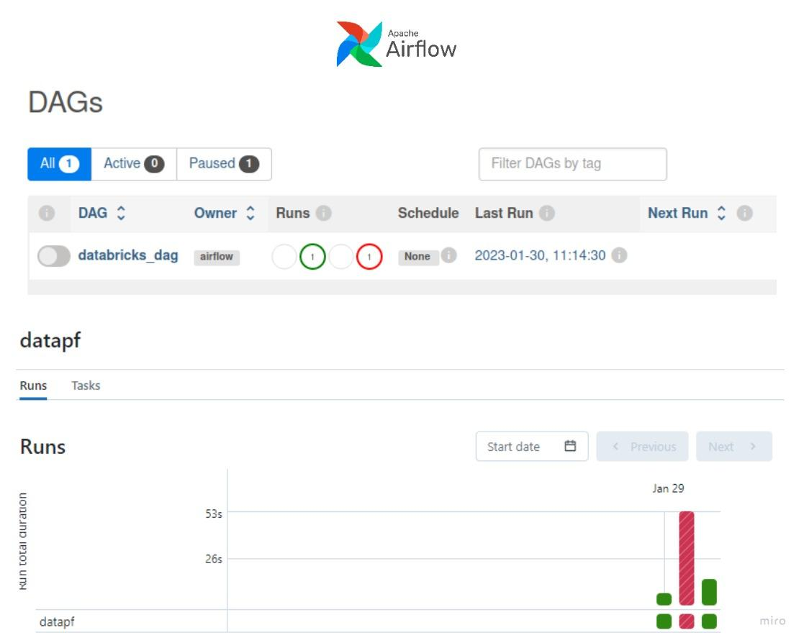

Slide 11
Resumen de la Presentación
03
Machine Learning
Modelo Forecasting

Slide 12
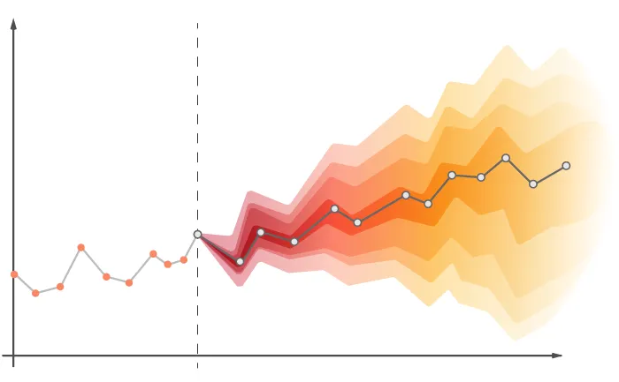
Machine Learning
“¡Pronosticar es el arte de decir lo que sucederá y luego explicar por qué no sucedió!”
Análisis de Series de tiempo y Forecasting
Objetivos
Planes
Ventas Totales
Forecasting

Slide 13

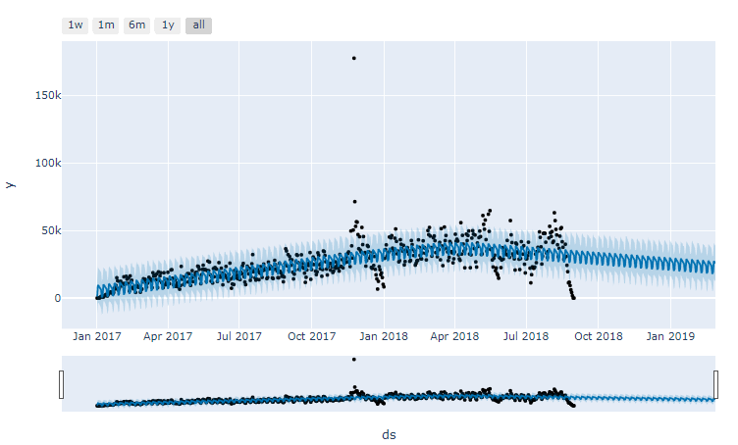
Forecasting
Modelo simple por defecto
Métricas
17-19 %
Primeros días de predicción
Error absoluto medio porcentual

Slide 14
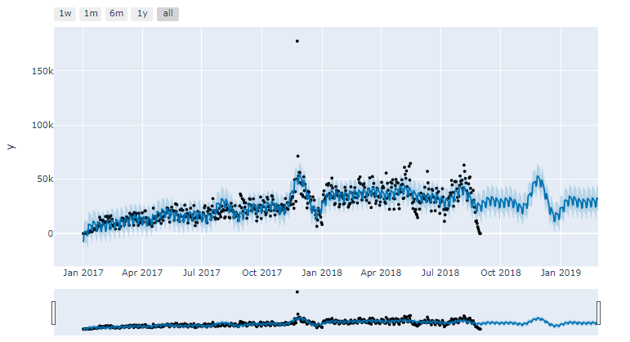
Forecasting
Modelo simple optimizado
sMAPE
21-23 %
Primeros días de predicción
Error absoluto medio porcentual

Slide 15
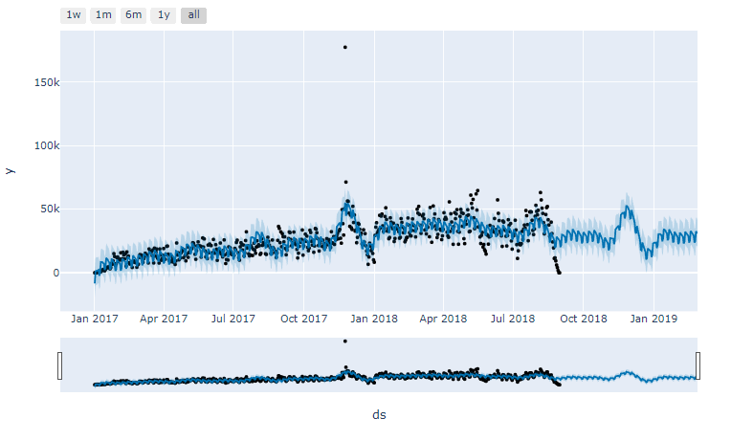
Forecasting
Modelo con días holidays optimizado
Métrica
20-23%
Primeros días de predicción
Error absoluto medio porcentual

Slide 16
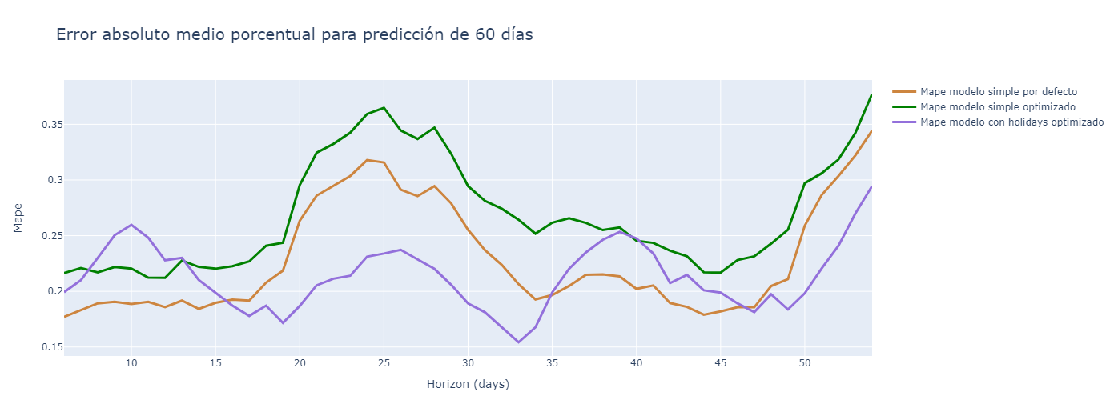
Forecasting
Comparación de Métricas
Modelo con días festivos

Slide 17
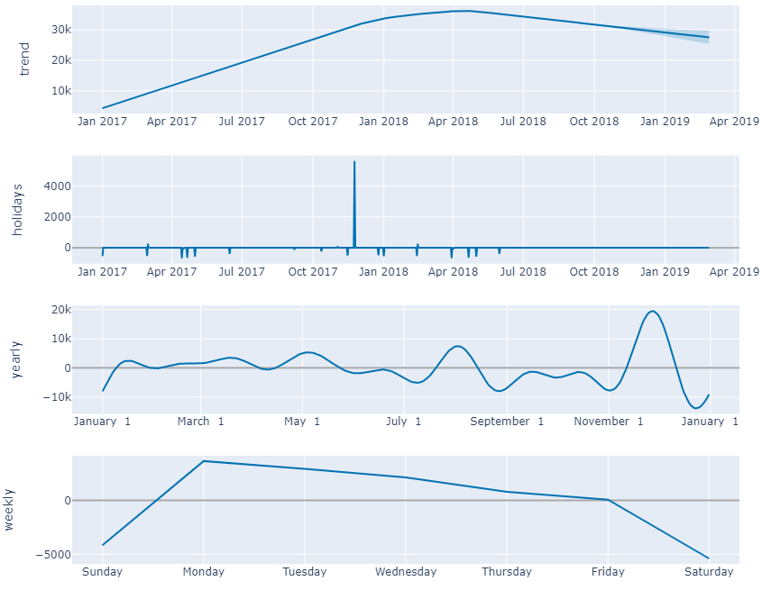
Forecasting
Componentes
Modelo con días festivos

Slide 18







Deploy del Modelo
Modelo
cargado
Carga del
Modelo
Extracción de DB Azure
Predicción
Plotly + Stremlit
Datos Reales

Slide 19
Deploy del Modelo

Slide 20
Resumen de la Presentación
04
Análisis de datos
Contexto
Dashboard
Análisis de KPIs

Slide 21


Slide 22
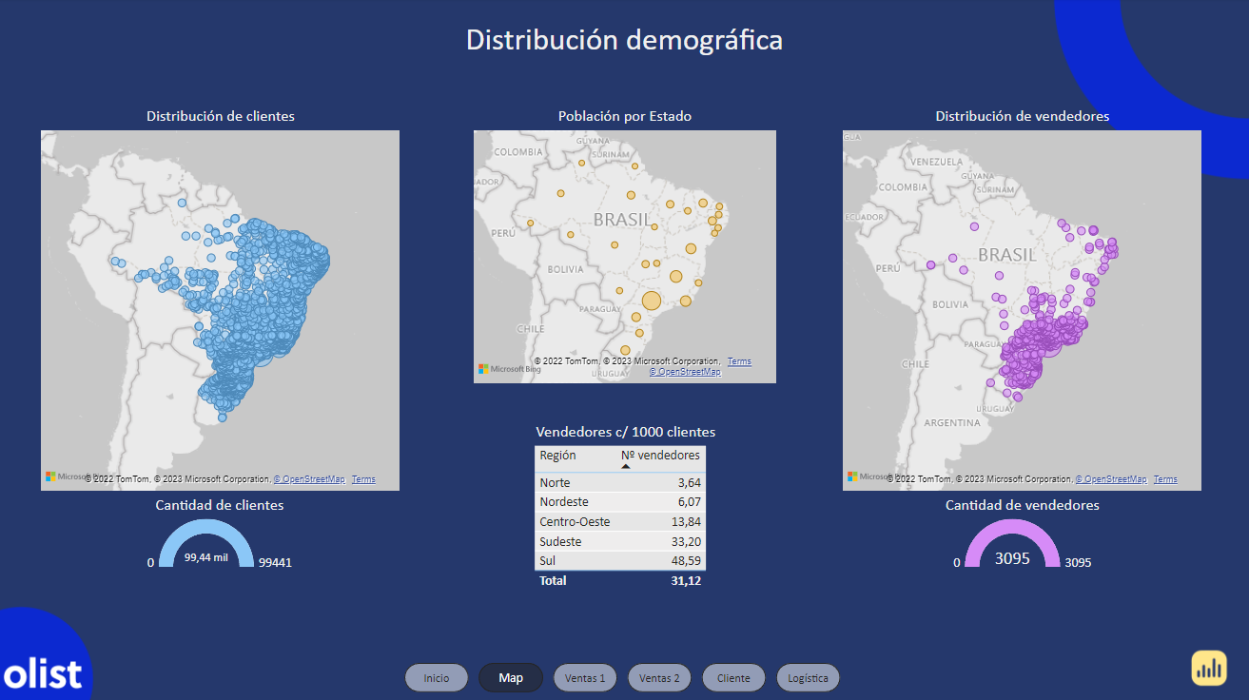

Slide 23
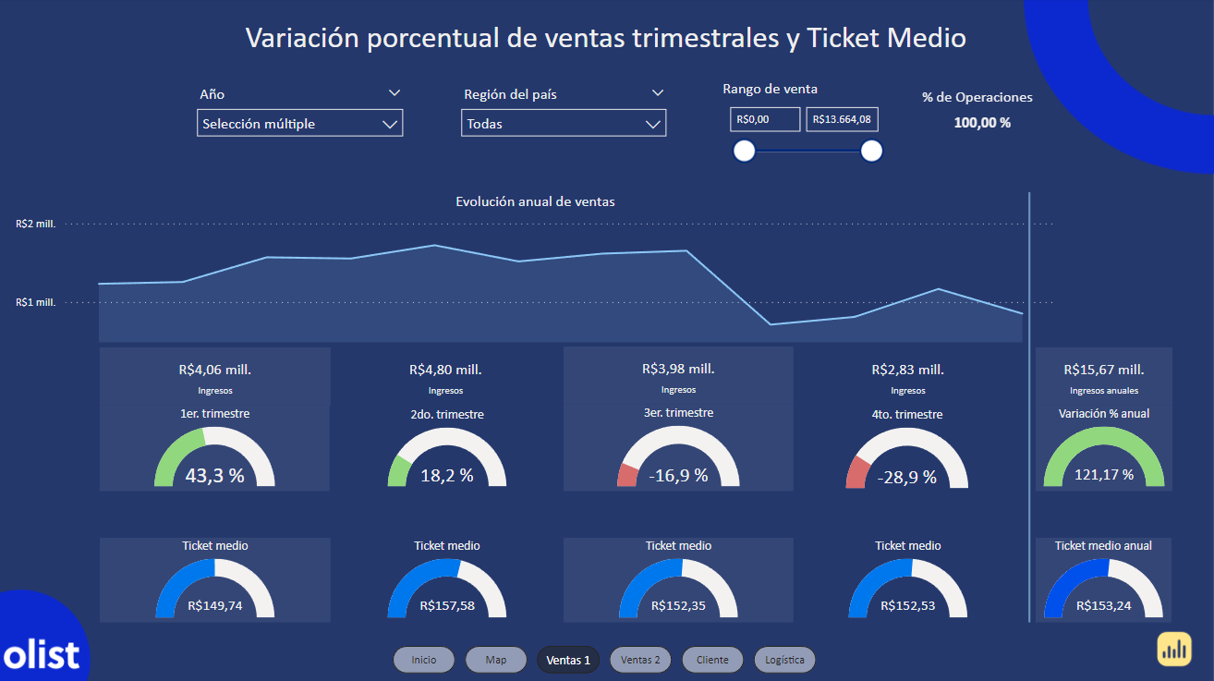

Slide 24
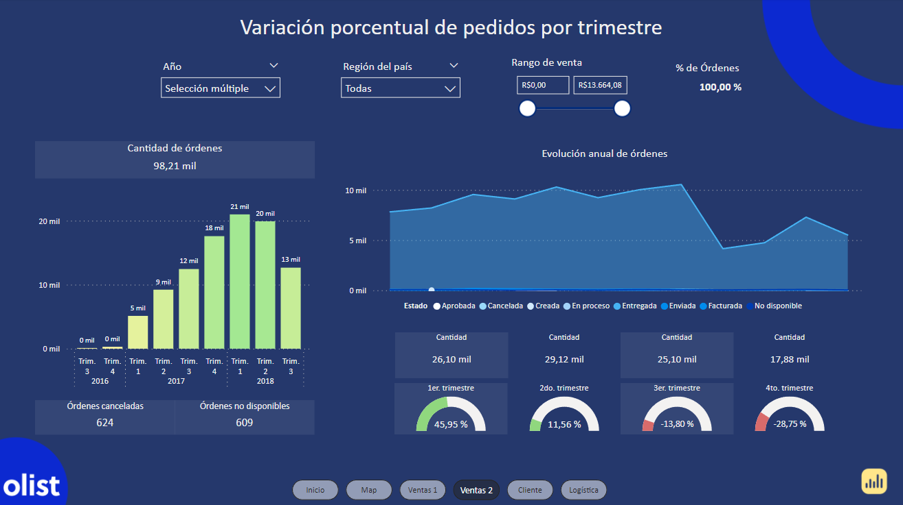

Slide 25
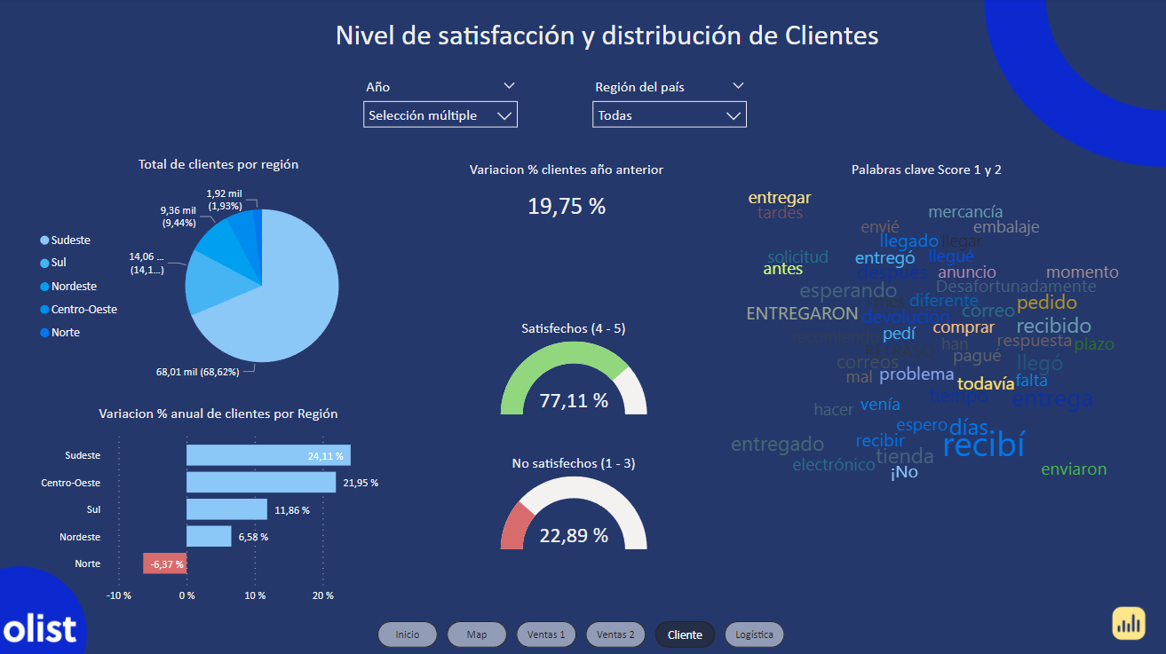

Slide 26
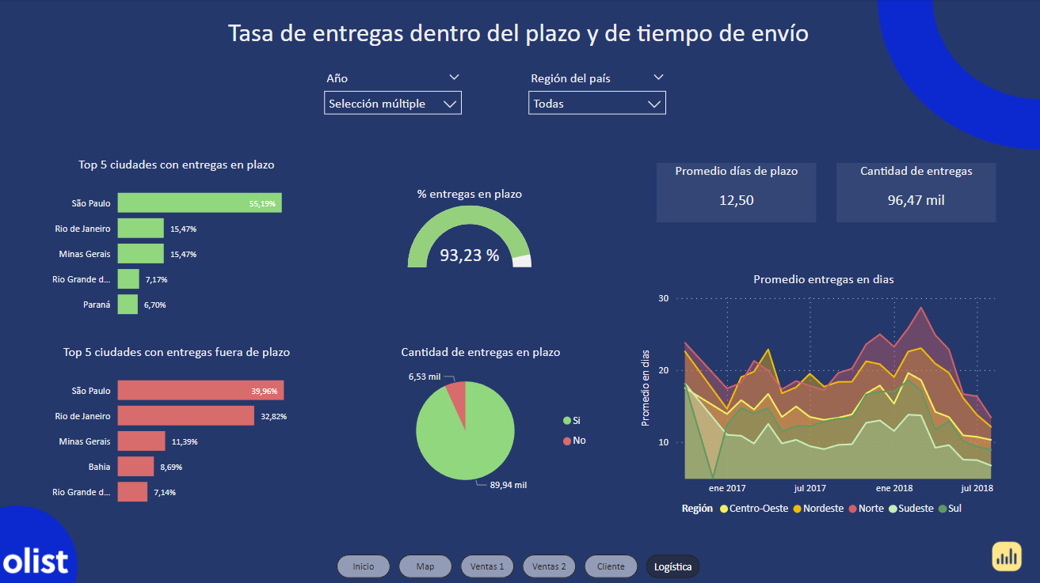
Link

Slide 27
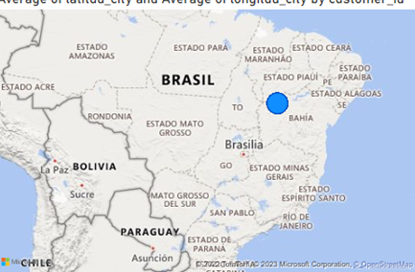
Recomendaciones
Estandarizar la diferencia en días entre la fecha de compra y la fecha estimada de llegada del producto por regiones, a fin de medir correctamente cuales se producen dentro y cuáles fuera del plazo.
Establecer un hub de distribución en un punto medio entre los clientes del Centro, Nordeste y Norte. Prestemos atención a donde se encuentra ubicado ese punto medio.
Así es, cerca de Bahía, un estado que se nombró bastante durante este informe ya que principalmente concentra gran parte de la población de Brasil y es uno de los que más sufre los retrasos en las entregas

Slide 28
Recomendaciones

Slide 29
Resumen de la Presentación
05
Producto digital
Landing MVP

Slide 31
Resumen de la Presentación
06
Conclusiones
Conclusiones

Slide 33


